Slide 1

§3 光接收机灵敏度的
高斯近似计算方法

Slide 2
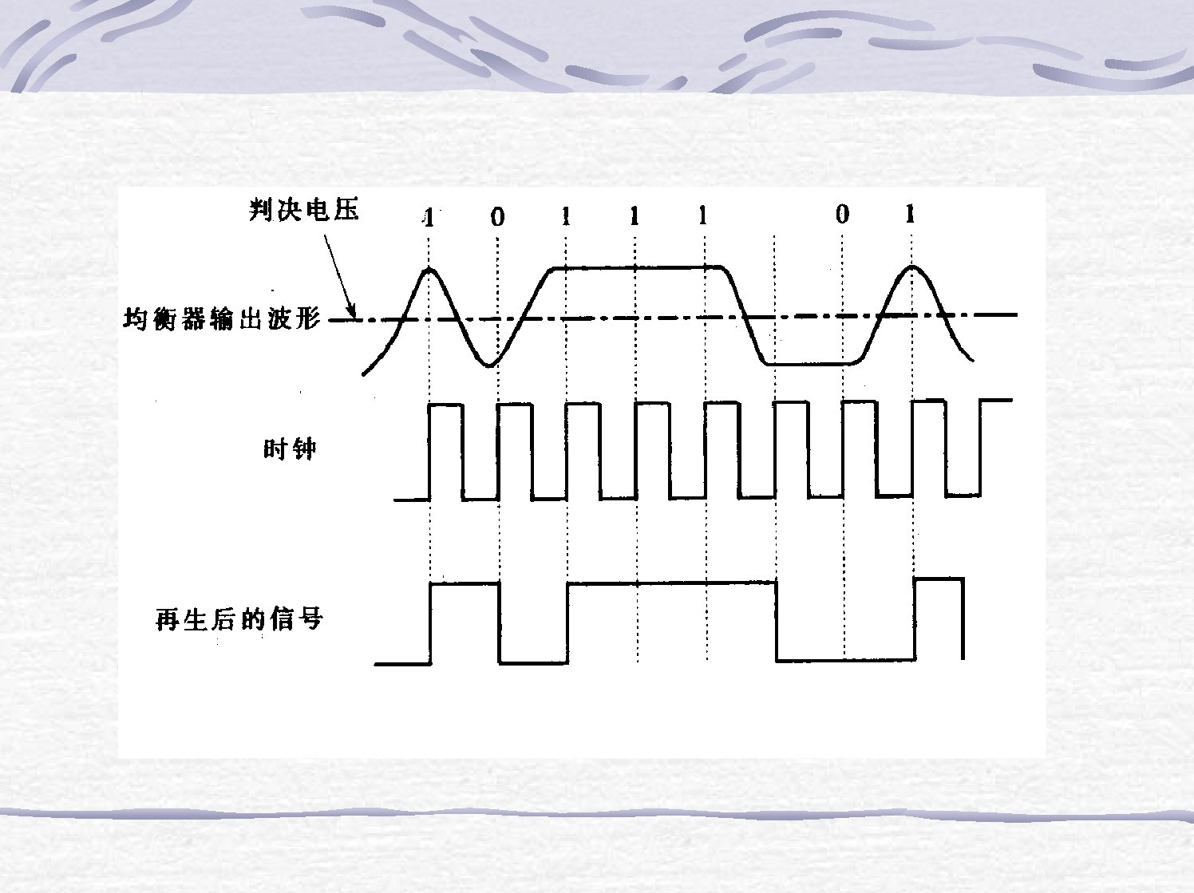
判决、再生过程

Slide 3

误码率(BER):接收码元被错误判决
的概率。
灵敏度：保证达到系统误码率要求
的条件下，光接收机需要输入的最
低平均光功率。
单位：mW, μＷ
dBm

Slide 4

放大器实际输出电压总是叠加着噪声：
v = v1 + n(t )
输出成为随机变量

Slide 5
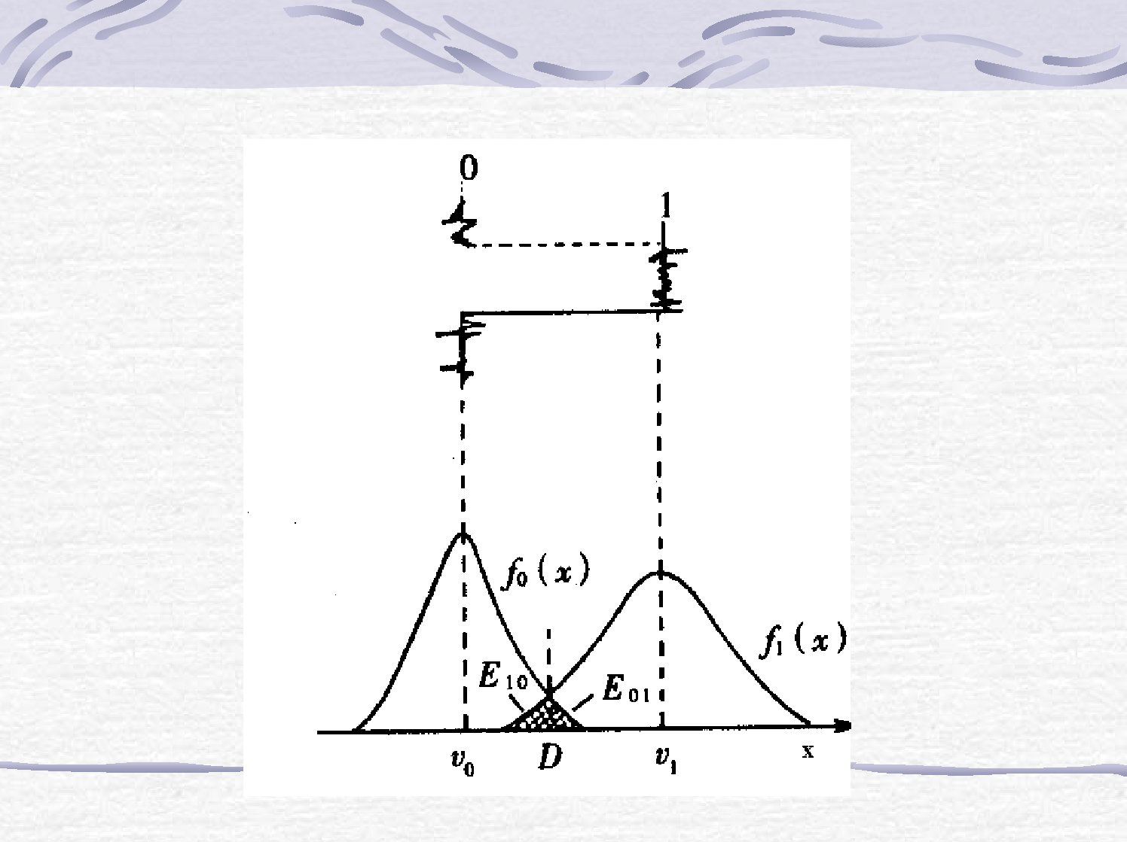
误码率可以通过概率密度来计算

Slide 6
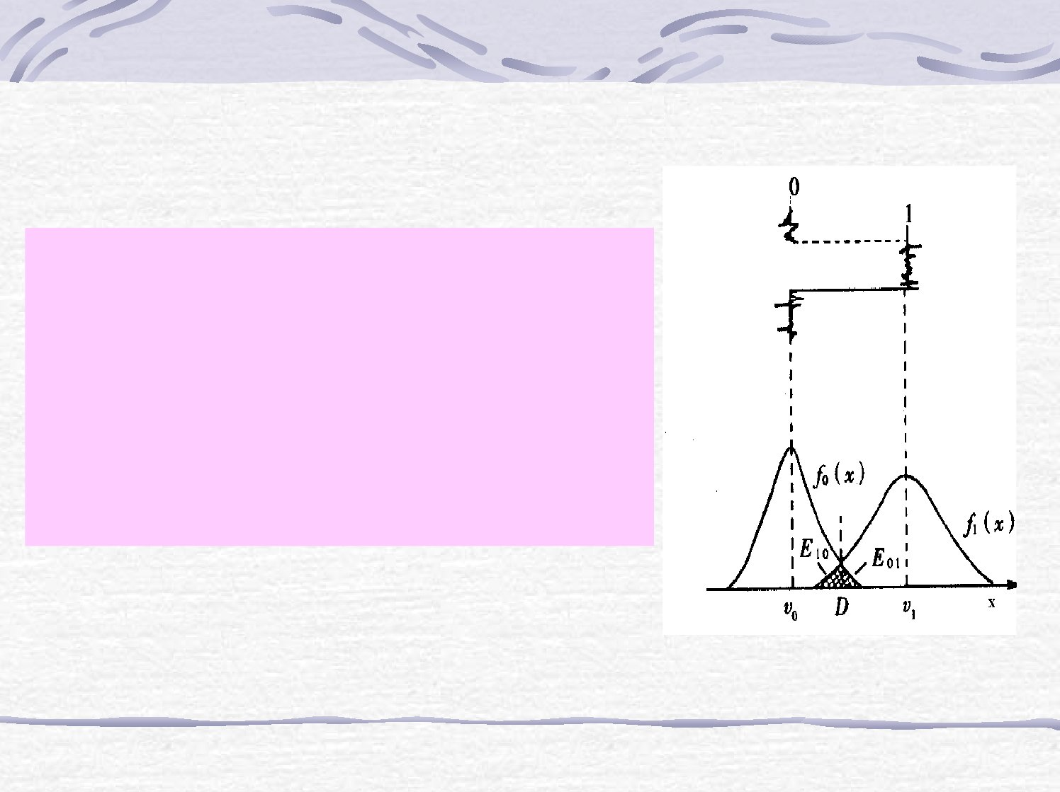
v0 :"0" 码时输出电压的均值;
v1 :"1" 码时输出电压的均值;
D : 判决电平;
f 0 ( x) :"0" 码时输出电压的概率密度
f1 ( x) :"1" 码时输出电压的概率密度

Slide 7
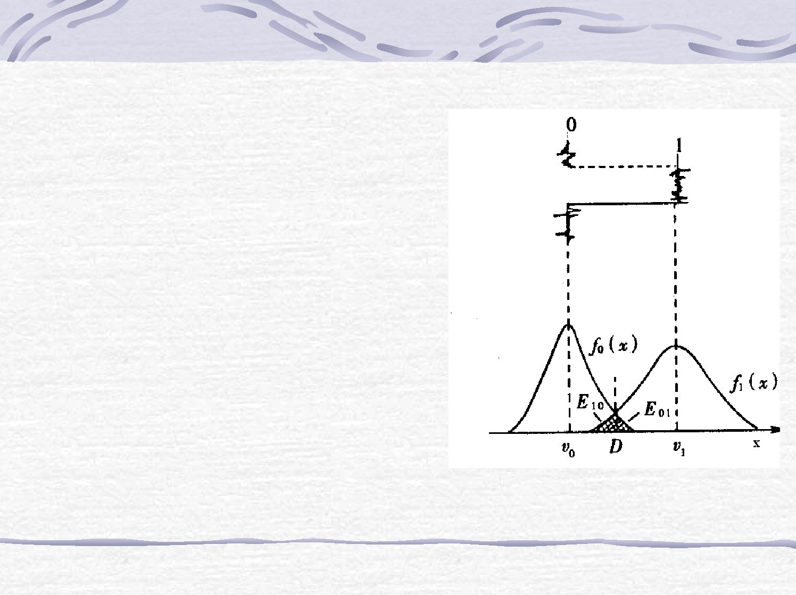

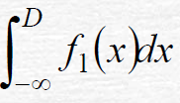
“0”码误判为“1”码的概率：
E01 =
“1”码误判为“0”码的概率：
E10 =

Slide 8
总误码率 BER
BER = P(0)E01 + P(1)E10
P(0)和P(1)分别表示码流中“０”码和“１”码出现的概率

Slide 9

放大器的噪声是高斯分布的白噪声；
光电变换是泊松分布的随机过程；
雪崩倍增过程则是一个非常复杂的
随机过程。

Slide 10

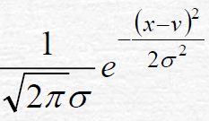
1.高斯近似假设
放大器的噪声是概率密度函数为高斯函
数的白噪声
f ( x) =
v : 均值;
σ: 放大器输出端的总噪声功率
2
σ =
2
2
Vna

Slide 11
简化计算：
PIN 和APD近似为高斯分布
的随机过程
放大器噪声与检测器噪声之和的概率
密度函数仍为高斯函数
总噪声的均方值=放大器噪声的均方值
+检测器噪声的均方值

Slide 12

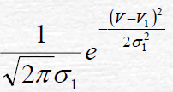


当判决码元是“1”码时，放大器输出电压
概率密度函数为：
f1 (V)=
V1 : 没有噪声存在时“1” 码的输出电压
V
2
na
2
Vnd
:"1" 码时检测器输出噪声电压的均方值
1

Slide 13

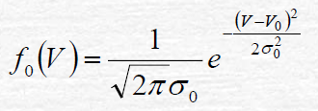


当判决码元是“0”码时，放大器输出电压
概率密度函数为：
V0 : 没有噪声存在时"0" 码的输出电压
V
2
na
V
2
:"0" 码时检测器输出噪声电压的均方值
nd 0

Slide 14

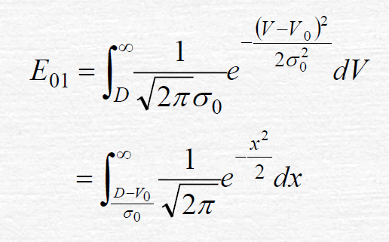
2.误码率的计算
“0”码误判为“1”码的概率为：

Slide 15

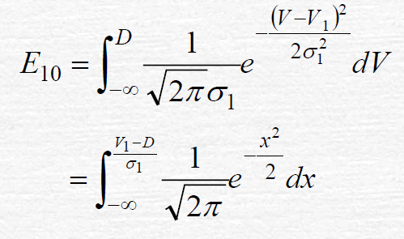
“1”码误判为“0”码的概率为：

Slide 16

误码率：
BER = P(0)E01 + P(1)E10
一般线路编码：P(0)=P(1)
则：
BER = ( E01 + E10 )
2
1

Slide 17

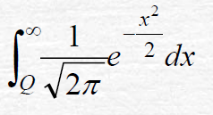
3.判决电平与灵敏度的计算
为使误码率最小
E01 = E10
D − V0
σ0
V1 − D
σ1
=
= Q
BER =

Slide 18
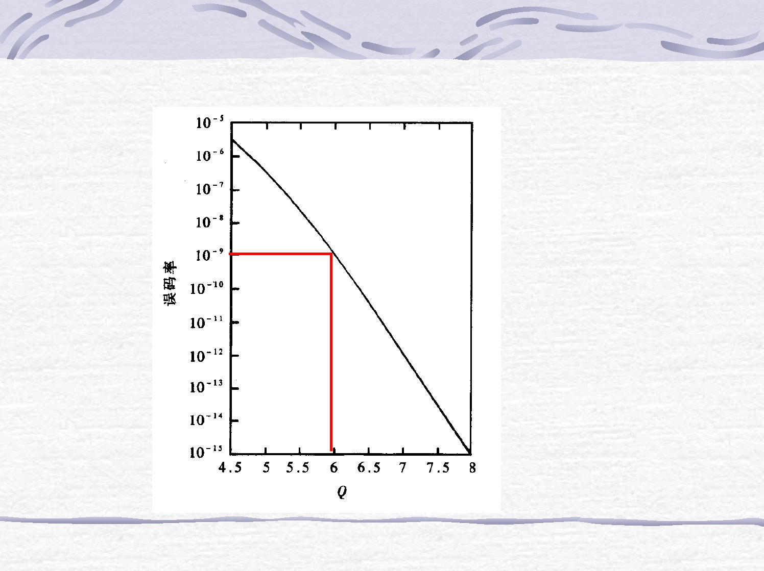
误码率和Q的对应关系

Slide 19
灵敏度的计算：
1. 从要求达到的误码率→Q值；
2. 计算出 σ0 和 σ1 → V0和V1;
3. 由光电检测器的响应度和放大器的传递
函数求出输入端“1”和“0”码时接收光功
率；
4. 求出平均光功率。

